Slide 1
GÉNERO NARRATIVO
Prof. Macarena Canessa
Marzo 2020

Slide 2
El género narrativo y su propósito
El género narrativo agrupa a todos los textos que tienen como propósito u objetivo relatar o contar una historia ficticia, es decir, creada por el autor con fines artísticos.

Slide 3
Tipos de textos narrativos
Existen diferentes tipos de textos que cumplen con el propósito de relatar una historia. Entre ellos se encuentran:
Cuentos
Mitos
Leyendas
Fábulas
Comic
Novelas
Ejercicio: En la siguiente diapositiva, intenta descubrir a qué tipo de texto narrativo pertenece cada una de las imágenes.

Slide 4
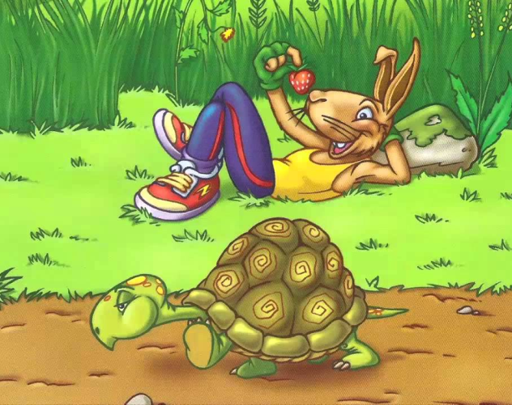
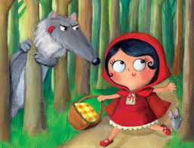
Tipos de textos narrativos

Slide 5
Elementos de la narración
En todo texto narrativo, es posible encontrar ciertos elementos comunes que caracterizan cualquier narración. Dentro de ellos están:
Narrador: Es la voz ficticia (creada por el autor) que cuenta o narra la historia. Puede estar dentro o fuera del relato.
Personajes: Son los seres ficiticios que protagonizan la historia. Pueden ser principales o secundarios.
Acciones: Lo que le sucede a los personajes y que aportan al desarrollo de la historia.
Ambiente: Lugar y tiempo donde ocurre el relato

Slide 6
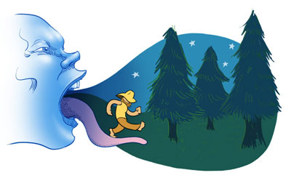
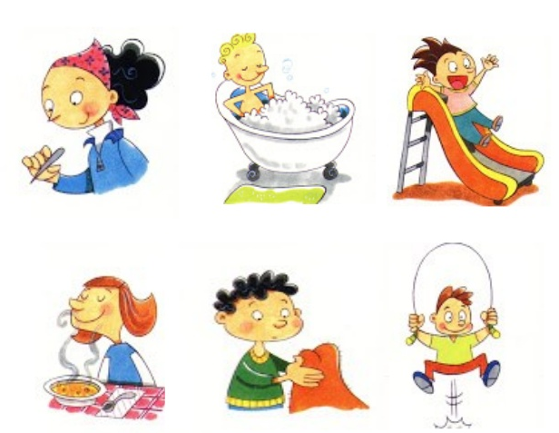
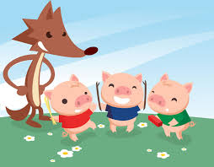
Elementos de la narración
Ejercicio: Intenta descubrir a qué elemento de la narración hace referencia cada una de las imágenes.

Slide 7
Elementos de la narración: Resumen
Elementos de la narración
Narrador
Personajes
Acciones
Ambiente
Quien cuenta la historia
Seres ficticios que realizan las acciones
Lo que les sucede a los personajes
Donde y cuando ocurren las acciones

